Slide 1
Vjerovanja
Petra kasap, mag.psych.
Praktikum II., Zg, GRUPA b

Slide 2

Sadržaj
1. Što su adaptivna, a što maladaptivna bazična vjerovanja?
01
2. Kako identificirati (mal)adaptivna bazična vjerovanja i posredujuća vjerovanja?
02
3. Kako procijeniti/odlučiti hoćemo li i kada modificirati maladaptivno vjerovanje?
03
4. Na koji način educirati klijente o maladaptivnim vjerovanjima?
04
5. Kako motivirati klijenta na promjenu vjerovanja?
05

Slide 3

Bazična vjerovanja
Bazična vjerovanja= centralne ideje o sebi, drugima i svijetu; opća, apsolutna, duboka
Adaptivna=realistična i „funkcionalna”, nisu ekstremna
Malaptivna= rigidna, apsolutna, održavana kroz maladaptivno informacijsko procesiranje

Slide 4
Kada se bazično vjerovanje aktivira…
Klijent interpretira novo iskustvo u skladu s bazičnim vjerovanjem;
Bazično vjerovanje jača;
Aktiviraju se povezana vjerovanja, emocije i strategije.

Slide 5
Vrste bazičnih vjerovanja
-bazična vjerovanja o sebi, drugima i svijetu
-Beck dijeli negativna bazična vjerovanja u 3 kategorije: bespomoćnost, nevoljenost, bezvrijednost
u terapiji moramo pažljivo detektirati u koju kategoriju potpada neko bazično vjerovanje (npr. „Nisam dovoljno dobar” → kategorija bespomoćnosti ili nevoljenosti?)

Slide 6


Savjeti za terapeute
na jačanju pozitivnih bazičnih vjerovanja radimo izravno i neizravno, rano u terapiji
ipak, većina klijenata nije spremna izravno procijeniti svoja negativna bazična vjerovanja dok ne prođe neko vrijeme
ako pokušamo procijeniti negativno BV prerano, klijent bi mogao misliti: „Moj terapeut me ne razumije“. Da me razumije, znao bi da je moje bazično vjerovanje točno.”
izazivanje snažnih, negativnih vjerovanja može potaknuti intenzivne neugodne emocije koje bi mogle dovesti do ranog prekida terapije

Slide 7

Identifikacija adaptivnih bazičnih vjerovanja
s identifikacijom adaptivnih bazičnih vjerovanja krećemo što prije
na procjeni (BKT intervju) ili na 1. terapijskoj sesiji možemo pitati klijente da opišu najbolji period svoga života, zatim pitamo kako su vidjeli sebe tada i kako su vidjeli druge i svijet; također pitamo kako su drugi ljudi vidjeli njih
„Možda ste vi kompetentna osoba koja je trenutno depresivna“
na budućim sesijama možemo pitati klijente kako su vidjeli sebe prije nego su postali depresivni
korisno je pripisati njihove „deterioracije“ u funkcioniranju njihovom stanju, a ne unutarnjim karakteristikama (npr. „Sada se osjećate tako jer ste depresivni, ne zato što ste zbilja nesposobni”).
Notes:
(valjda u smislu Sad se osjećate tako jer ste depresivni, a ne zato što ste zbilja nesposobni).

Slide 8

1. Traženje središnjih tema u NAM:
uvijek kad klijent iznosi podatke (problem, NAM, emocije itd.) „slušamo“ kategoriju ili BV koje se vjerojatno aktiviralo (u ranim fazama pretpostavljamo za sebe!)
u kasnijim fazama tretmana gledamo s klijentima povezane NAM koje su imali u različitim situacijama i pitamo ih da sami izvuku zaključak („Abe, vidiš li zajedničku temu u ovim NAM?“)
važno otkriti u koju kategoriju BV spada i koju riječ/riječi klijent sam koristi

Slide 9

2. Tehnika silazne strelice:
identificirati ključnu NAM i pitati klijenta o značenju te misli (što to govori o njemu?)
"Ako je to istina, što onda?”, „Što je tako loše u tome...?”, „Što je najgore u vezi toga...?„
T: Što vam je prošlo kroz glavu kad niste mogli završiti zadatak?
K: Ništa ne mogu napraviti kako valja. Sigurno neću uspjeti.
T: I ako je točno da ništa ne možete napraviti kako valja i da nećete uspjeti, što to znači?
K: Ja sam beznadan. Tako sam neadekvatan.

Slide 10

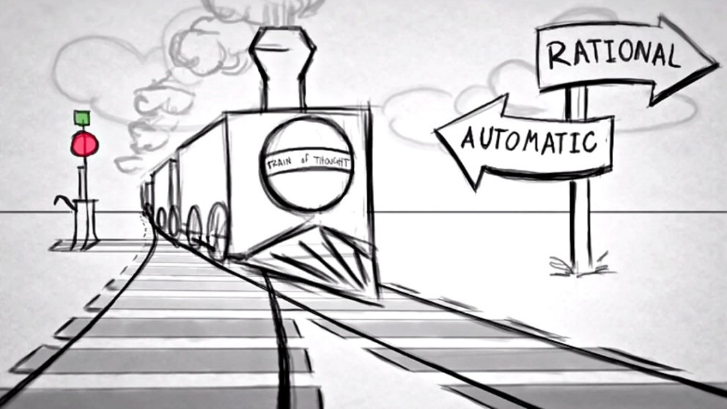
3. BV izražena u obliku NAM:
klijent zapravo može izraziti vjerovanje kao NAM, posebno kad je depresivan
T: Što ti je prošlo kroz glavu kad si shvatio da si dobio naknadu zbog kašnjenja jer si zaboravio platiti račun?
A: Ne mogu učiniti ništa ispravno. [NAM] Tako sam nesposoban. [NAM i BV]
pretpostavljati o klijentovom BV i pitati klijenta o valjanosti te pretpostavke
prezentirati im popis BV (33. str.)
problemska situacija nije uvijek dobar „vodič” do BV klijenta (npr. klijent koji se osjeća bezvrijedno jer vjeruje da je „grešnik”, a ne zato što misli da je bespomoćan i nevoljen)

Slide 11
IDENTIFIKACIJA MALADAPTIVNIH POSREDUJUĆIH VJEROVANJA
1. Prepoznavanje kada su posredujuća vjerovanja izražena kao NAM
većina NAM specifična je za situacije (npr. „Užasno je što sam prijatelju zaboravio rođendan“), ali neke NAM izražavaju općenitije ideje (npr. „Uvijek moram dati najbolje od sebe”) → PV i NAM
2. Izravno izazivanje posredujućih vjerovanja
mnoga PV sadrže disfunkcionalnu strategiju suočavanja
T: Koje je tvoje vjerovanje o traženju pomoći? [Izbjegavanje traženja pomoći je strategija suočavanja.]
A: Oh, traženje pomoći je znak slabosti, nesposobnosti.
3. Upitnik vjerovanja (Skala disfunkcionalnih stavova, Weissman i Beck, 1978, Upitnik vjerovanja o osobnosti, Beck i Beck, 1991)
Notes:
2. Izravno pitati klijente o ponašanjima -> što to znači? ili što će se dogoditi ako? koristite to ponašanje
Još jedan primjer: T: Što je najgore što se može dogoditi ako se ne potrudiš izgledati najbolje? ["Uvijek trebam izgledati najbolje" je pravilo klijenta.]
K: Ljudi će misliti da sam neprivlačan; neće me htjeti u blizini.

Slide 12

IMA LI SMISLA MODIFICIRATI DISFUNKCIONALNO VJEROVANJE
vjeruje li klijent da su kognicije ideje, a ne nužno istine, te da mu procjena i odgovaranje na takve ideje pomaže da se osjeća bolje/djeluje na funkcionalniji način?;
hoće li klijent biti u stanju nositi se sa stresom koji će osjećati kada se BV aktivira?
hoće li klijent biti u stanju evaluirati vjerovanje s barem malo objektivnosti?;
je li terapijski savez dovoljno jak?
hoćemo li imati dovoljno vremena na sesiji za postizanje barem malog napretka u evaluaciji vjerovanja?
Notes:
u početku radimo na AM povezanima s BV
s modifikacijom disfunkcionalnog BV valja početi što je ranije moguće u tretmanu
s nekim klijentima pričekati do sredine tretmana (kada su V preglobalna, dugotrajna i kruta)

Slide 13


EDUCIRANJE KLIJENTA O DISFUNKCIONALNIM VJEROVANJIMA
VJEROVANJA…
su ideje, a ne nužno istina (mogu se testirati i mijenjati),
naučena i mogu biti revidirana; postoji cijeli spektar vjerovanja koja klijent može usvojiti,
mogu biti prilično rigidna, a klijent može osjećati da su istinita – većinom su ipak netočna,
nastala iz značenja koja su klijenti pripisali svojim iskustvima u djetinjstvu ili kasnije – ta značenja mogu, ali i ne moraju biti točna sada
kada su relevantna vjerovanja aktivirana klijenti spremno prepoznaju informacije koje potvrđuju njihovo BV, dok istovremeno odbacuju/ne obrađuju informacije koje su suprotne

Slide 14


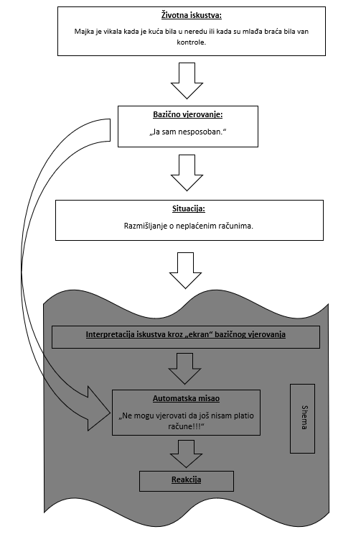
a) Postavljanje hipoteze o problemu
terapeut predlaže moguće hipoteze o problemu
T: „Voljela bih shvatiti što se događa. Ili je problem u tome što si zbilja nekompetentan, pa ćemo ako je tako, zajedno raditi na tome da te učinimo kompetentnijim…ili to možda nije uopće problem. Možda je problem u tome što vjeruješ da si nekompetentan, a zapravo nisi. Ponekad su vjerovanja tako snažna da te sprječavaju u tome da otkriješ možeš li nešto napraviti dobro. „
b) Korištenje metafora radi objašnjenja informacijskog procesiranja
metafora ekrana oko klijentove glave: sve što se slaže s BV ide ravno kroz ekran u glavu, ali sve informacije koje su nekongruentne BV – ne uklapaju se pa klijent ne primjećuje/ne uzima u obzir pozitivna iskustva/informacije
c) Korištenje dijagrama

Slide 15

Motiviranje klijenata da modificiraju svoja disfunkcionalna vjerovanja
Grafikon – prednosti i nedostatci održavanja disfunkcionalnog BV i adaptivnog BV
Vizualizacija života u budućnosti
a) scenarij A → uz održavanje disfunkcionalnog BV
b) scenarij B → uz novo, adaptivno BV

Slide 16

LITERATURA
Beck, J. S. (2020). Cognitive behavior therapy: Basics and beyond. Guilford Publications.

Slide 17
Pitanja? Hvala na pažnji! ☺

